Slide 1
Green rozpouštědla
Vojtěch Kundera

Slide 2
Rozpouštědla
“podobné se v podobném rozpouští”
  uplatnění H-můstků, vdW interakcí apod.
  neexistuje univerzální rozpouštědlo
všude okolo nás
  barvy, nátěry
  léčiva
  průmysl
  domácnost
Notes:
také umývání jídla, rozpouštění léků v žaludku, barvy ofc

Slide 3
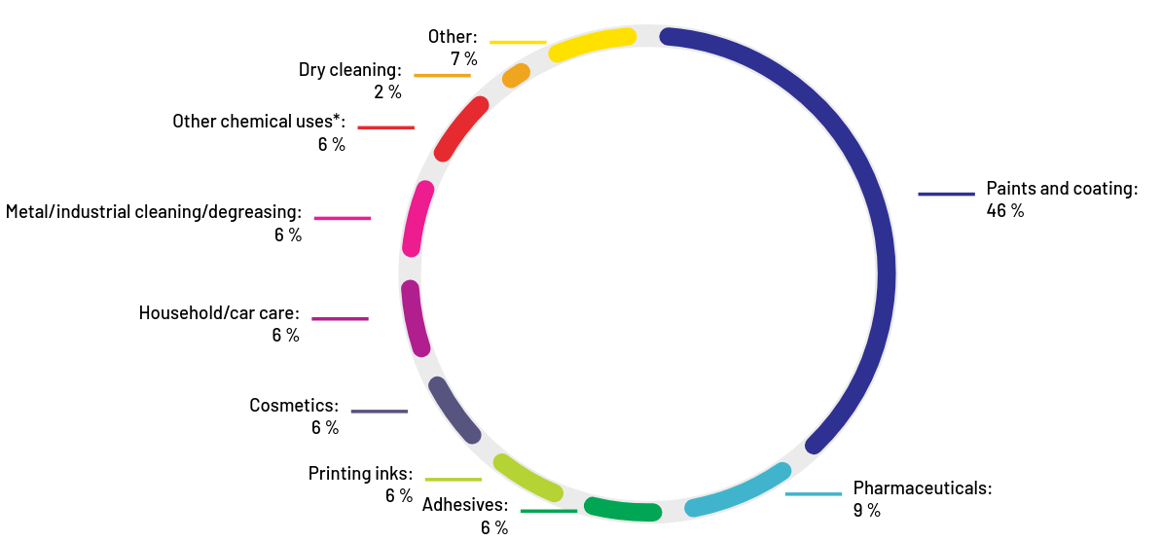
Obr. 1: Použití rozpouštědel v Evropě (2017).
https://www.esig.org/discover-solvents/

Slide 4
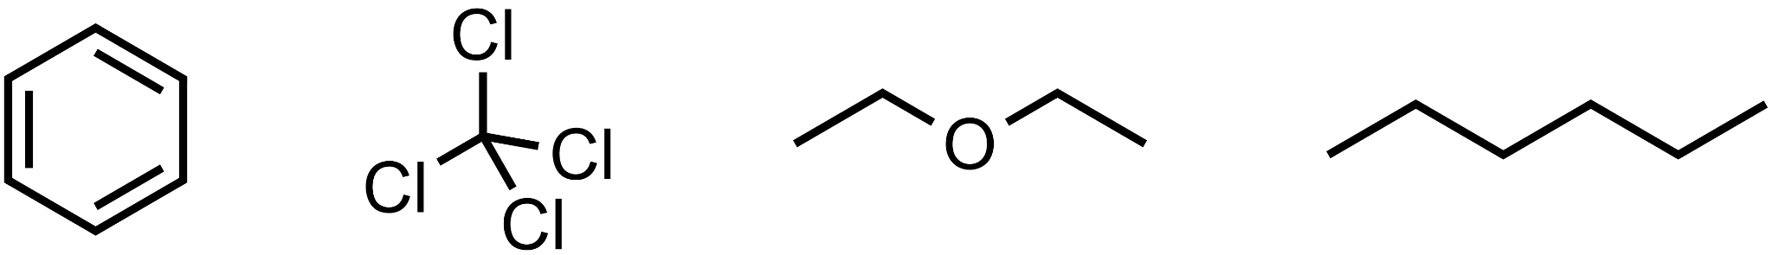
„Tradiční“ rozpouštědla
vyráběná petrochemicky
často nebezpečná – pro lidi i živ. prostředí
některá v průmyslu už dost méně používaná
Notes:
dále cs2, ipr2o, nitromethan taky phasing out
benzen karcinogenní, ccl4 proti ozonu, et2o výbušný hořlavý, hexan neurotox

Slide 5
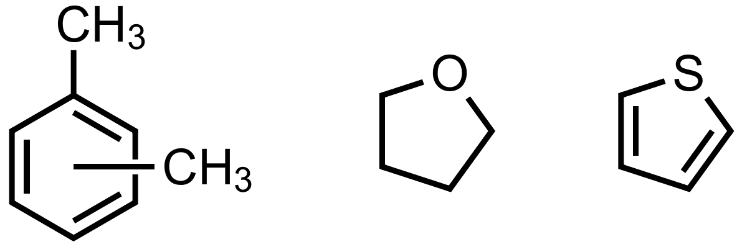
Green rozpouštědla
relativita pojmu „green“
měla by být z obnovitelných zdrojů a mít žádoucí vlastnosti
Notes:
dále taky DMSO, PhCl, Ph2O
spíš jako náhrada halogenovaných solventů, nejsou úplně sustainable
pokud chceme pravé green – solvency, non-flam, good cena, recyk, efficient produkce, from renewable sources
zároveň ale myslet na to aby se to dalo rozšířit ve velkém

Slide 6
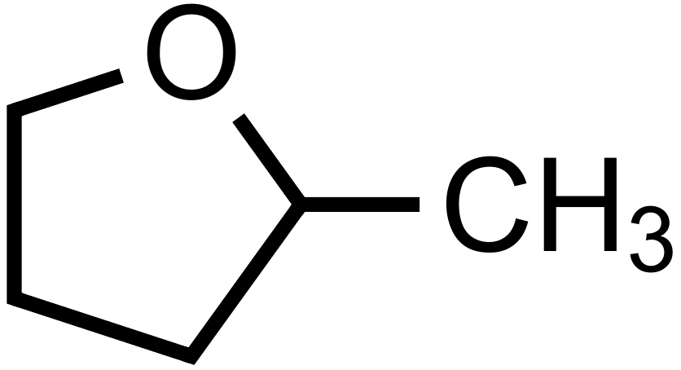
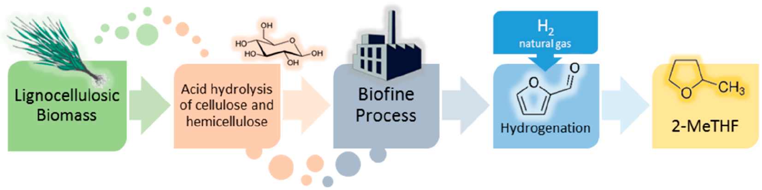
Green rozpouštědla – 2-MeTHF
výroba z lignocelulosové biomasy
  např. kukuřičná stébla, rýžová sláma, bagasa
podobné vlastnosti jako THF
výroba ale není perfektní
Obr. 2: Schéma výroby 2-MeTHF.
Notes:
velké emissions (CO2, NOx) + hořlavost + nutný stabilizátor

Slide 7
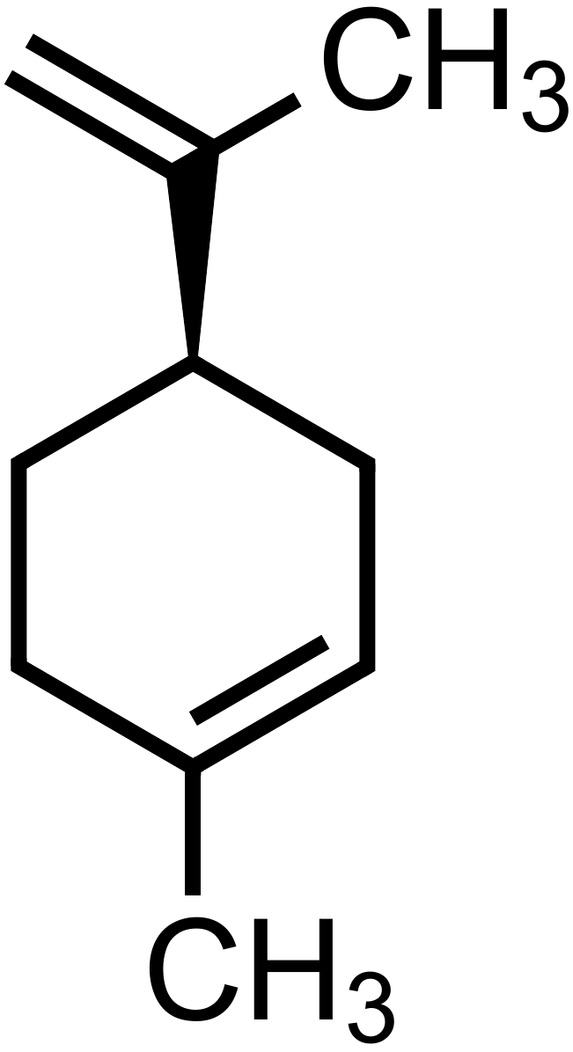
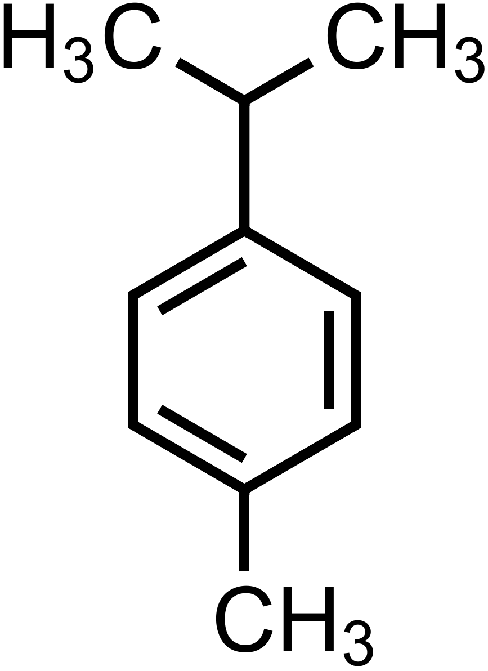
Green rozpouštědla – ᴅ-limonen a p-cymen
výroba extrakcí ze slupek citrusů
jednoduchá konverze na p-cymen
  potenciální náhrada toluenu
oba mají vysoký POCP
oba poměrně toxické pro vodní organismy
Notes:
jsou i další terpenoidy – ɑ-/β-pinen
pocp = photochemical ozone creation potential AKA vysoký potecniál tvořit přízemní ozon = součást městksého smogu, actually a bad pollutant

Slide 8
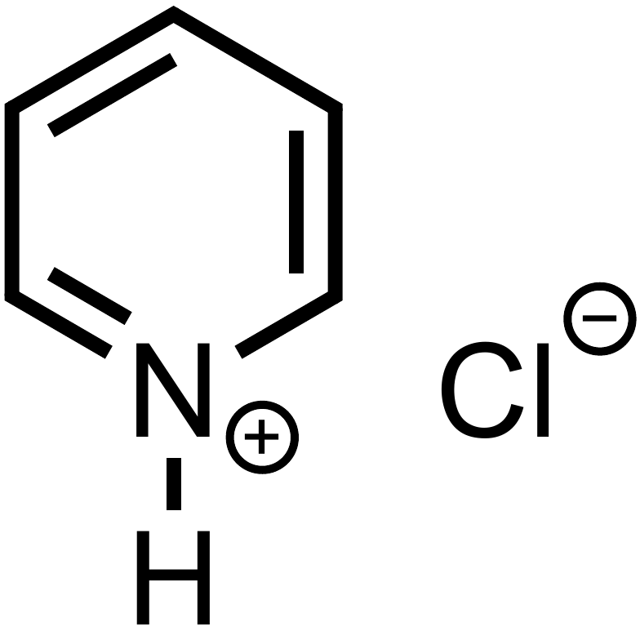
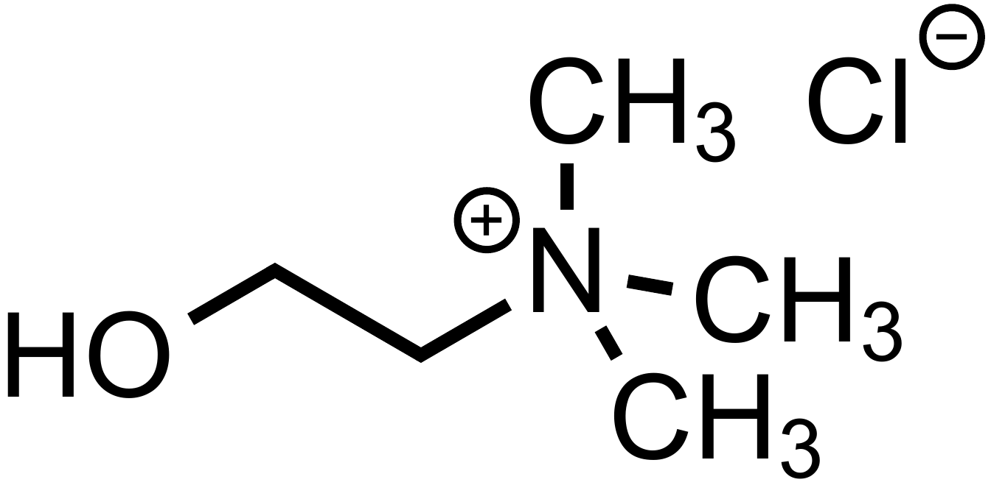
Green rozpouštědla – další
voda
iontové kapaliny
hluboce eutektická rozpouštědla
superkritické tekutiny
Notes:
hodně je ale z fosilií → better jsou maybe iontové kapaliny, hluboce eutektická rozp., superkritické tekutiny, voda
voda nerozpustí úplně všechno
IL (např. pyridinium, amonium + halidy, tetrafluoroboráty)
deep – teplota tání je nižší než součástí – např. cholin chlorid

Slide 9
Děkuji za pozornost!

Slide 10
Zdroje
Coby J. Clarke, Wei-Chien Tu, Oliver Levers, Andreas Bröhl, and Jason P. Hallett. Chemical Reviews 2018 118 (2), 747-800. https://doi.org/10.1021/acs.chemrev.7b00571
Winterton, N. The green solvent: a critical perspective. Clean Techn Environ Policy 23, 2499–2522 (2021). https://doi.org/10.1007/s10098-021-02188-8
Wikipedia contributors. (2023, October 31). Green solvent. In Wikipedia, The Free Encyclopedia. Retrieved 14:06, November 10, 2023, from https://en.wikipedia.org/w/index.php?title=Green_solvent&oldid=1182767329
Y. Gu and F. Jérôme, Chem. Soc. Rev., 2013, 42, 9550. DOI: https://doi.org/10.1039/C3CS60241A

